Slide 1

计算机图形学
吉林大学珠海学院软件研究所
主讲：贾金原
E-mail: csjyjia@yahoo.com.cn
QQ: 623535434

Slide 2
教学要求
了解图形系统的框架及其涉及的软件、硬件技术；
了解图形学的基本问题，掌握图形学的基本概念、方法与算法；
对与图形相关的应用及当前的研究热点有一个初步认识；
具有一定实践体会和相关的编程能力。

Slide 3
教材或参考书：
教材：
  李东等，计算机图形学实用教程，人民邮电出版社，2004。
主要参考书：
  F. S. Hill, “Computer Graphics Using OpenGL”, Second Edition, 科学出版社。
  潘云鹤等，“计算机图形学—原理、方法及应用”，高等教育出版社，2003。
  孙家广等，计算机图形学（第三版），清华大学出版社，2002。

Slide 4
讲授内容
第1章 绪论
第2章 图形设备与系统
第3章 基本图形生成算法
第4章自由曲线与曲面
第5章 图形变换与裁剪
第9章 计算机动画

Slide 5
第一章 绪论
1.1 研究内容
1.2 发展历史
1.3 计算机图形学的应用及研究前沿

Slide 6
1.1 研究内容
?何谓图形
?构成图形的要素
?图形的两种表示法
?图形学所研究的内容

Slide 7
图形以及构成图形的要素
图形：计算机图形学的研究对象
  能在人的视觉系统中产生视觉印象的客观对象
  包括自然景物、拍摄到的图片、用数学方法描述的图形等等
构成图形的要素
  几何要素：刻画对象的轮廓、形状等
  非几何要素：刻画对象的颜色、纹理等

Slide 8
计算机中表示图形的方法
  点阵表示
    枚举出图形中所有的点(强调图形由点构成)
    简称为图像（数字图像）
  参数表示
    由图形的形状参数(方程或分析表达式的系数，线段的端点坐标等)+属性参数(颜色、线型等)来表示图形
    简称为图形：
    图形主要分为两类：
    基于线条信息表示
    明暗图(Shading)

Slide 9
什么是计算机图形学
定义：计算机图形学是研究怎样用计算机生成、处理和显示图形的一门学科。
计算机图形学计算机科学中，最为活跃、得到广泛应用的分支之一

Slide 10
计算机图形学的研究内容
如何在计算机中表示图形、以及利用计算机进行图形的计算、处理和显示的相关原理与算法，构成了计算机图形学的主要研究内容。
  图形硬件、图形标准、图形交互技术、光栅图形生成算法、曲线曲面造型、实体造型、真实感图形计算与显示算法，以及科学计算可视化、计算机动画、自然景物仿真、虚拟现实等。

Slide 11
与相关学科的关系
图像生成（计算机图形学）
数字图像
数据模型
图像变换
（图像处理）
模型变换
（计算几何）
模型（特征）提取
（计算机视觉，模式识别）
.发展特点: 交叉、界线模糊、相互渗透

Slide 12
第一章 绪论
1.1 研究内容
1.2 发展历史
1.3 计算机图形学的应用及研究前沿

Slide 13
1.2 发展历史
?历史追溯
?硬件发展
图形显示器的发展
图形输入设备的发展
?图形软件及软件标准的发展

Slide 14
历史追溯
50年代
  1950年，第一台图形显示器作为美国麻省理工学院（MIT）旋风I号（Whirlwind I）计算机的附件诞生了
  1958年，美国Calcomp公司由联机的数字记录仪发展成滚筒式绘图仪，GerBer公司把数控机床发展成为平板式绘图仪
  50年代末期，MIT的林肯实验室在“旋风”计算机上开发SAGE空中防御体系

Slide 15
历史追溯
60年代
  1962年，MIT林肯实验室的I. E. Sutherland发表了一篇题为“Sketchpad：一个人机交互通信的图形系统”的博士论文--确定了交互图形学作为一个学科分支（提出基本交互技术、图元分层表示概念及数据结构…)。
  1962年，雷诺汽车公司的工程师Pierre Bézier 提出Bézier曲线、曲面的理论
  1964年MIT的教授Steven A. Coons提出了超限插值的新思想，通过插值四条任意的边界曲线来构造曲面。

Slide 16
历史追溯
70年代
  光栅图形学迅速发展
    区域填充、裁剪、消隐等基本图形概念、及其相应算法纷纷诞生
  图形软件标准化
    1974年，ACM SIGGRAPH的“与机器无关的图形技术”的工作会议
    ACM成立图形标准化委员会，制定“核心图形系统”（Core Graphics System）
    ISO发布CGI、CGM、GKS、PHIGS

Slide 17
  真实感图形学
    1970年，Bouknight提出了第一个光反射模型
    1971年Gourand提出“漫反射模型＋插值”的思想，被称为Gourand明暗处理
    1975年，Phong提出了著名的简单光照模型- Phong模型
  实体造型技术
    英国剑桥大学CAD小组的Build系统
    美国罗彻斯特大学的PADL-1系统

Slide 18
历史追溯
80年代
  1980年Whitted提出了一个光透视模型-Whitted模型，并第一次给出光线跟踪算法的范例，实现Whitted模型
  1984年，美国Cornell大学和日本广岛大学的学者分别将热辐射工程中的辐射度方法引入到计算机图形学中
  图形硬件和各个分支均在这个时期飞速发展

Slide 19
历史追溯
90年代：微机和软件系统的普及使得图形学的应用领域日益广泛。
  标准化、集成化、智能化
  多媒体技术、人工智能、科学计算可视化、虚拟现实
  三维造型技术

Slide 20
历史追溯
ACM SIGGRAPH会议小知识
  全称 “the Special Interest Group on Computer Graphics and Interactive Techniques”
  60年代中期，由Brown 大学的教授Andries van Dam (Andy) 和IBM公司的Sam Matsa发起
  1974年，在Colorado大学召开了第一届SIGGRAPH 年会，并取得了巨大的成功
  每年只录取大约50篇论文

Slide 21
硬件发展
图形显示器的发展
图形显示器是计算机图形学中关键的设备
60年代中期：画线显示器（亦称矢量显示器）
需要刷新。设备昂贵，限制普及
60年代后期：存储管式显示器
不需刷新，价格较低，缺点是不具有动态修改 图形功能，不适合交互式。

Slide 22
硬件发展
70年代初，刷新式光栅扫描显示器出现，大大地推动了交互式图形技术的发展。
以点阵形式表示图形，使用专用的缓冲区存放点阵，由视频控制器负责刷新扫描。

Slide 23
  图形显示设备的发展：
画线显示器（矢量显示器/随机扫描显示器）
存储管式显示器
刷新式光栅扫描显示器

Slide 24
硬件发展
图形输入设备的发展
  第一阶段：控制开关、穿孔纸等等
  第二阶段：键盘
  第三阶段：二维定位设备，如鼠标、光笔、图形输入板、触摸屏等等，语音
  第四阶段：三维输入设备（如空间球、数据手套、数据衣），用户的手势、表情等等
  第五阶段：用户的思维

Slide 25
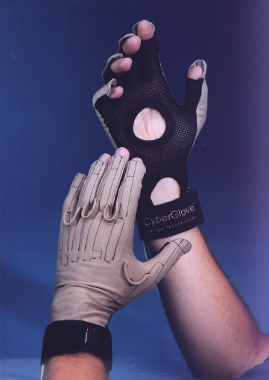
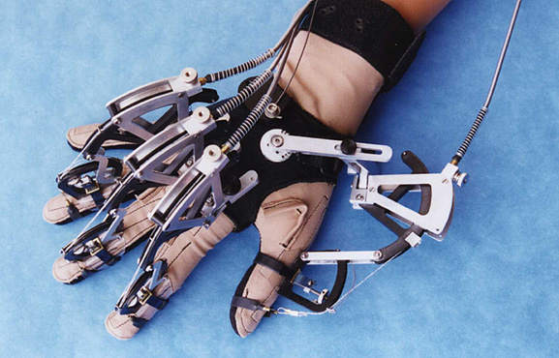

Slide 26
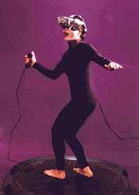

Slide 27
图形软件发展及软件标准形成
三种类型的计算机图形软件系统：
(1)用某种语言写成的子程序包
如: GKS (Graphics Kernel System)
PHIGS(Programmer’sHerarchical Iuteractive Graphics system )
GL
便于移植和推广、但执行速度相对较慢，效率低
(2）扩充计算机语言，使其具有图形生成和处理的功能
如：Turbo Pascal、Turbo C，AutoLisp等。
简练、紧凑、执行速度快，但可移植性差
（3）专用图形系统：系统开发量小,但执行速度慢，可移植性差。

Slide 28
图形软件标准的形成
  发展历程
诸侯割据
标准讨论
标准形成

Slide 29
图形软件标准的形成
通用的、与设备无关的图形包，图形标准
  GKS (Graphics Kernel System) (第一个官方标准，1977)
  PHIGS(Programmer’s Herarchical Iuteractive Graphics system)
一些非官方图形软件，广泛应用于工业界，成为事实上的标准
    DirectX (MS)
    Xlib(X-Window系统)
    OpenGL(SGI)
    Adobe公司Postscript
开放式、高效率的发展趋势

Slide 30
第一章 绪论
1.1 研究内容
1.2 发展历史
1.3 计算机图形学的应用及研究前沿

Slide 31
1.3计算机图形学的应用及研究前沿
计算机图形学的应用
图形用户界面
介于人与计算机之间，人与机器的通信。
人机界面（HCI）：软件＋硬件
发展：由指示灯和机械开关组成的操纵界面→由终端和键盘组成的字符界面（80年代）→由多种输入设备和光栅图形显示设备构成的图形用户界面（GUI）（90年代）。PC，工作站，WIMP(W-windows、I-icons、M-menu、P-pointing devices)界面，所见即所得→VR技术（发展方向）

Slide 32
计算机辅助设计与制造（CAD/CAM）
-CAD/CAM是计算机图形学在工业界最广泛、最活跃的应用领域
    飞机、汽车、船舶的外形的设计
    发电厂、化工厂等的布局
    土木工程、建筑物的设计
    电子线路、电子器件的设计
    设计结果直接送至后续工艺进行加工处理，如波音777飞机的设计和加工过程

Slide 33
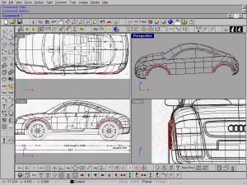
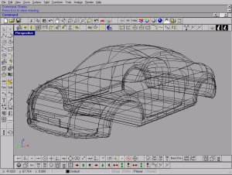
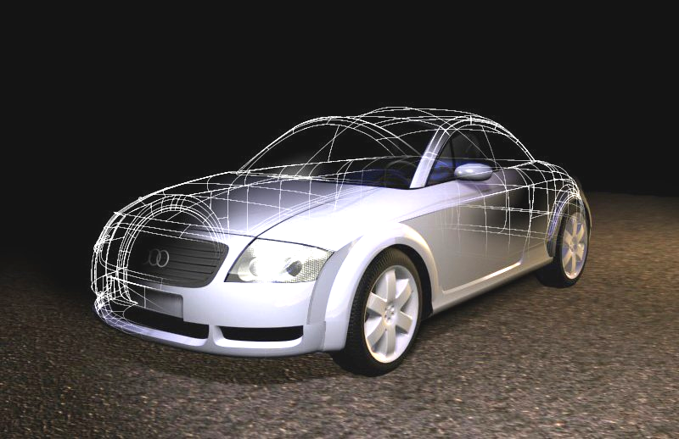
奥迪效果图和线框图

Slide 34
计算机辅助设计与制造（CAD/CAM）
  基于工程图纸的三维形体重建
    定义：从二维信息中提取三维信息，通过对这些信息进行分类、综合等一系列处理，在三维空间中重新构造出二维信息所对应的三维形体，恢复形体的点、线、面及其拓扑关系，从而实现形体的重建
    优势：可以做装配件的干涉检查、以及有限元分析、仿真、加工等后续操作，代表CAD技术的发展方向

Slide 35
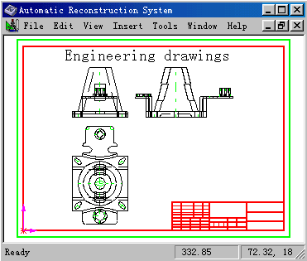
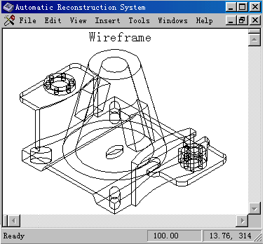
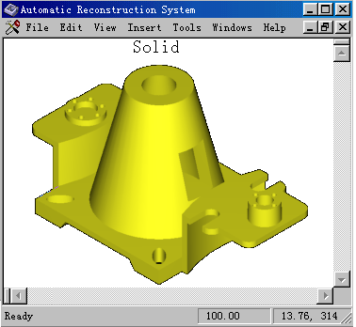
工程图及其三维重建结果1

Slide 36
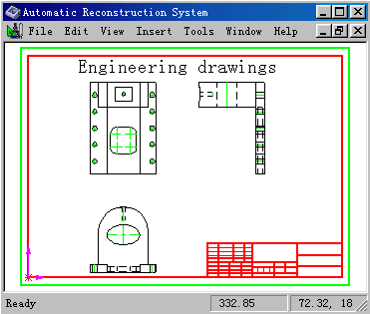
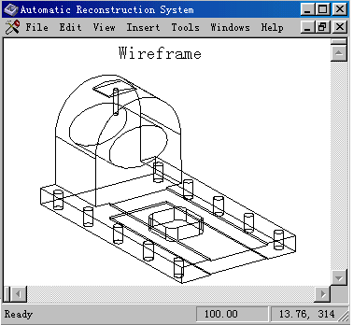
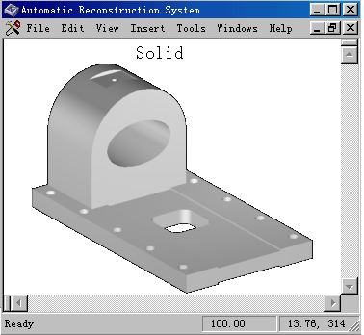
工程图及其三维重建结果2

Slide 37
可视化
科学计算可视化(Scientific Visualization)
  海量的数据使得人们对数据的分析和处理变得越来越难，用图形来表示数据的迫切性与日俱增
  1986年，美国科学基金会（NSF）专门召开了一次研讨会，会上提出了“科学计算可视化（Visualization in Scientific Computing）”
  科学计算可视化广泛应用于医学、流体力学、有限元分析、气象分析当中

Slide 38
可视化
  在医学领域，可视化有着广阔的发展前途
    是机械手术和远程手术的基础
    将医用CT扫描的数据转化为三维图象，帮助医生判别病人体内的患处
    由CT数据产生在人体内漫游的图象
  可视化的前沿与难点
    可视化硬件的研究
    实时的三维体绘制
    体内组织的识别分割——Segmentation

Slide 39
真实感图形实时绘制与自然
景物仿真
  计算机中重现真实世界的场景叫做真实感绘制
  真实感绘制的主要任务是模拟真实物体的物理属性，简单的说就是物体的形状，光学性质，表面的纹理和粗糙程度，以及物体间的相对位置，遮挡关系等等

Slide 40
真实感图形实时绘制与自然
景物仿真
  光照模型
    简单光照模型
    整体光照模型
  绘制方法
    光线跟踪
    辐射度
  加速算法
    包围体树、自适应八叉树等等

Slide 41
地理信息系统（GIS）
建立在地理图形之上的关于各种资源的综合信息管理系统。
数字地球，地形数据作为载体。
军事，政府决策，旅游，资源调查。

Slide 42
娱乐
●电脑游戏
      实时性
      逼真性
      蕴含了先进的图形处理技术
●电视广告，节目片头，科教演示（CAI）
● Quake III，“古墓丽影”，“侏罗纪公园”、“皇帝的新衣”、完美风暴………
● MAYA, 3D-MAX, SOFTIMAGE…

Slide 43
多媒体
在计算机控制下，对多种媒体信息进行生成、操作、表现、存储、通信、或集成的信息系统其中媒体至少应包括一种“连续媒体”或一种“离散媒体”。
  计算机处理的常见媒体：文本、图形、图像、语音、音频、视频、动画
  特点：媒体的多样性、操作的交互性、系统的集成性
CAI， 娱乐。

Slide 44
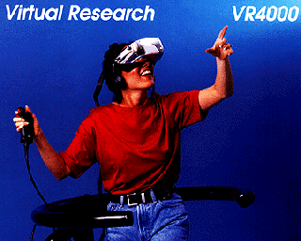
Virtual Reality（虚拟现实、灵境）
  Virtual Reality 或称虚拟环境（Virtual Environment)
  是用计算机技术来生成一个
  逼真的三维视觉、听觉、触觉
  或嗅觉等感觉世界，让用户可
  以从自己的视点出发，利用自
  然的技能和某些设备对这一生
  成的虚拟世界客体进行浏览和
  交互考察。
  输入输出设备

Slide 45
虚拟现实（Virtual Reality简称VR）
虚拟现实是指用立体眼镜、传感手套等一系列传感辅助设施来实现的一种三维现实，人们通过这些设施以自然的方式（如头的转动、手的运动等）向计算机送入各种动作信息，并且通过视觉、听觉以及触觉设施使人们得到三维的视觉、听觉等感觉世界。随着人们不同的动作，这些感觉也随之改变。

Slide 46
QuickTime技术简介
QuickTime是苹果公司开发的新一代虚拟现实技术。它是一种基于静态图像处理的，在微机平台上能够实现的初级虚拟现实技术。它的出现使得以往专业实验室中成本昂贵的虚拟现实技术的应用普及有了广阔的前景。
假定我们在一室空间进行观察，室内空间一般有六个面，如果我们获取了这六个面的许多不同距离，不同方位的实景照片并将它们按照相互的关系有机连接起来，就可以在视觉上形成这个房间整个空间的整体认识，这就是全景概念。

Slide 47
当前研究热点
  真实感图形实时绘制
    物体网格模型的面片简化：对网格面片表示的模型，在一定误差的精度范围内，删除点、边、面，从而简化所绘制场景的复杂度，加快图形绘制速度
    基于图象的绘制(IBR，Image Based Rendering)：完全摒弃传统的先建模，然后确定光源的绘制的方法。它直接从一系列已知的图象中生成未知视角的图象，适用于野外极其复杂场景的生成和漫游

Slide 48
  野外自然景物的模拟
    野外场景远远复杂于室内场景，绘制难度更大，方法更趋多样化
    主要绘制山、水、云、树、草、火等等
    绘制火的粒子系统（Particle System），基于生理模型的绘制植物的方法，绘制云的细胞自动机方法等

Slide 49
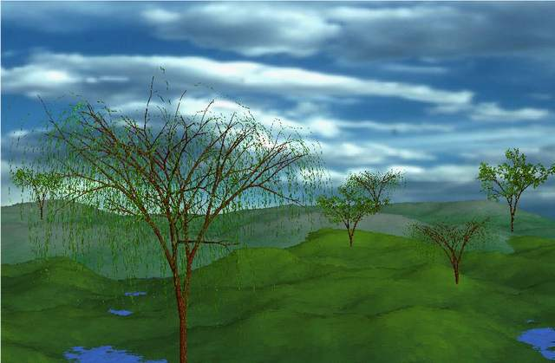
由清华大学自然景物平台生成的野外场景

Slide 50
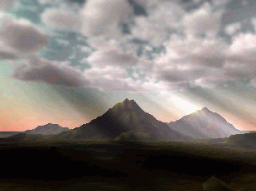

日本Yoshinori Dobashi等人绘制的真实感云

Slide 51
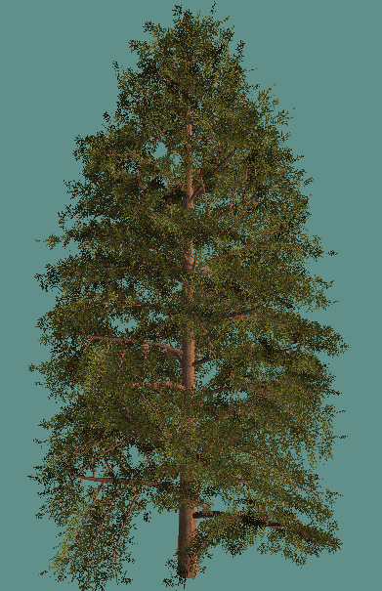
Xfrog3.0生成的挪威云杉

Slide 52
与计算机网络技术的紧密结合
  远程医疗与诊断
  远程导航与维修
  远程教育

Slide 53
计算机动画
  计算机动画近十多年来取得了很大的发展，已渗透到人们生活的各个角落
    商业广告、影视特技/片头、动画片
    教育、军事、飞行模拟等
  分类
    二维动画
      图象变形
      形状混合

Slide 54
计算机动画
    三维动画
      关键帧动画
      变形物体的动画
      过程动画
      关节动画与人体动画

Slide 55
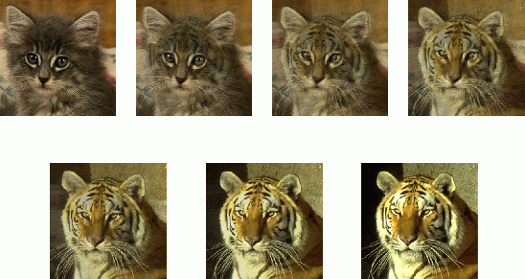
基于特征的图象变形（猫变虎）

Slide 56
计算机动画
我国第一部利用计算机辅助摄制的动画片是《咪咪钓鱼》，1991年由北方工业大学和北京电视台合作制作，以二维动画为主。用386微机和C语言编程，利用数字化仪和摄象机产生关键帧，再由计算机在相邻两幅关键帧之间内插生成中间帧，并自动跟踪上色。多层画面叠加在一起，形成完整的画面。10分钟的片子，5人小组花了10个月时间。

Slide 57
用户接口
  用户接口是人们使用计算机的第一观感。一个友好的图形化的用户界面能够大大提高软件的易用性
  图形学已经全面融入计算机的方方面面，很多软件几乎可以不看任何说明书，而根据它的图形、或动画界面的指示进行操作

Slide 58
用户接口
  目前几个大的软件公司都在研究下一代用户界面，开发面向主流应用的、自然、高效多通道的用户界面。研究多通道语义模型、多通道整合算法及其软件结构和界面范式是当前用户界面和接口方面研究的主流方向，而图形学在其中起主导作用。

Slide 59
计算机艺术
  用计算机软件从事艺术创作
    二维平面的画笔程序（如CorelDraw，Photoshop，PaintShop）
    图表绘制软件（如Visio）
    三维建模和渲染软件包（如3DMAX，Maya）、以及一些专门生成动画的软件（如Alias，Softimage）

Slide 60
计算机艺术
    优点：
      提供多种风格的画笔画刷
      提供多种多样的纹理贴图，甚至能对图象进行雾化，变形等操作
      可以任意修改，取消败笔
    不足：
      无法达到传统绘画中风格化的 艺术效果
      很难得到有素描效果、油画效果的艺术品

Slide 61
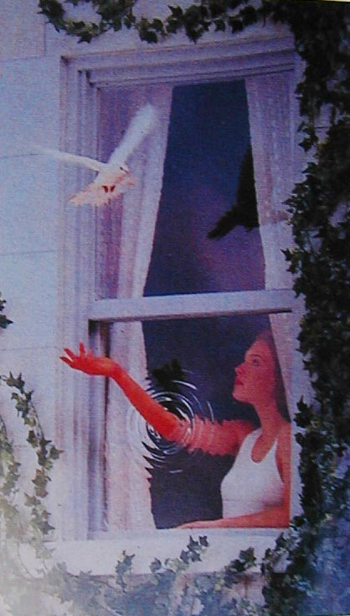
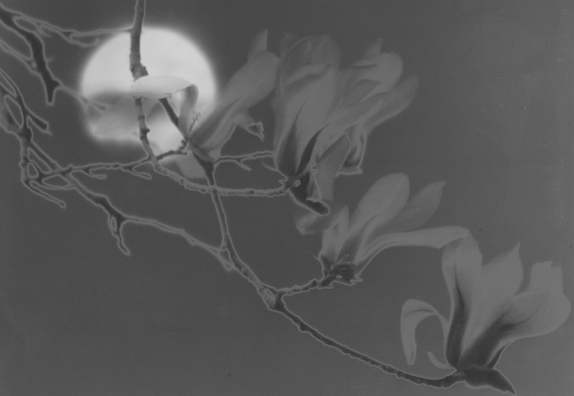

Slide 62
计算机艺术
  非真实感绘制（NPR，Non-Photorealistic Rendering）
    用于模拟艺术效果，研究方法有别于真实感图形学
    钢笔素描的生成
      钢笔素描产生于中世纪，从19世纪开始成为一门艺术20世纪90年代开始研究用计算机模拟
    中国国画与书法的生成

Slide 63
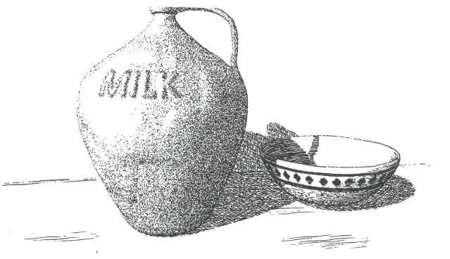
Georges Winkenb1ach绘制的壶和碗(Siggraph’96)

Slide 64
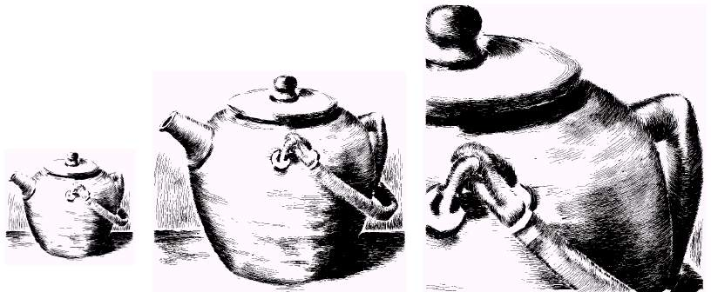
Salisbury绘制的茶壶(Siggraph’97)

Slide 65
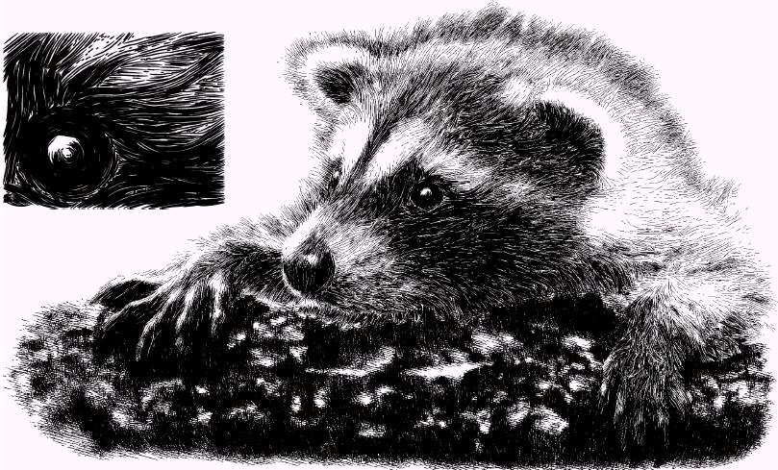
Salisbury绘制的熊(Siggraph’97)

Slide 66
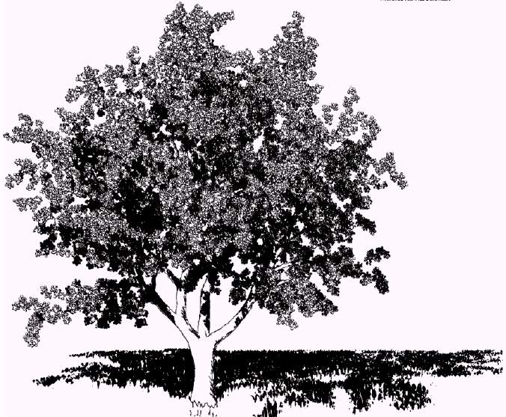
Oliver Deussen绘制的素描树(Siggraph’2000)

Slide 67
概念与术语
图形
图形的表示
图形学的研究内容
图形学的应用
主要的研究动态
所熟悉的图形软件包
图形软件的标准

Slide 68
作业
(1)你是否想用图形学的有关知识去解决一二个实际问题？你想解决的问题是什么？考虑如何解决？

